Slide 1
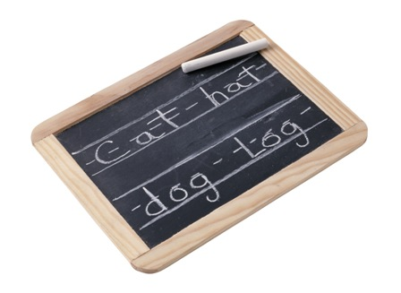
Внеурочное занятие в 1 классе подготовила: учитель английского языка Жукова Р.В.
E
n
g
l
i
s
h
http://aida.ucoz.ru

Slide 3
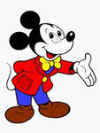
Тема
“What Food Do you like?
Какую еду ты любишь?

Slide 4
Цель урока
Выучить новые слова и научиться употреблять их в речи

Slide 5
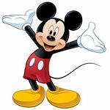
Этапы урока
Фонетическая зарядка(сказка о язычке)
Новые слова
Игра «Что пропало?»
Рифмовка
Работа в группах
Физкультминутка (песенка «Бинго»)
Алфавит
Подведение итогов

Slide 6
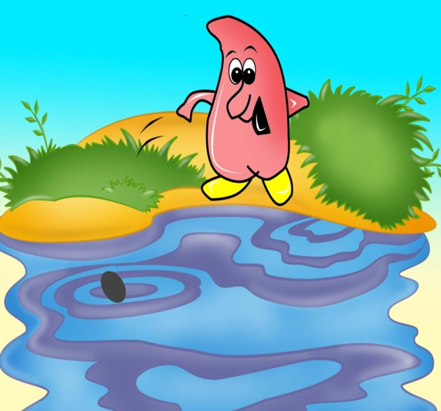
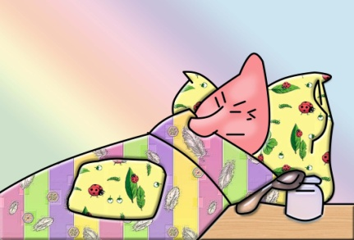
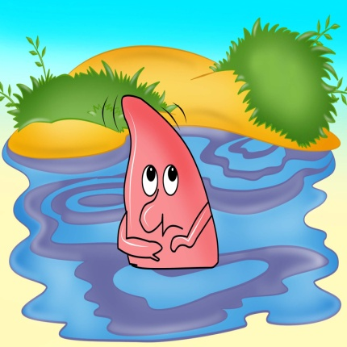
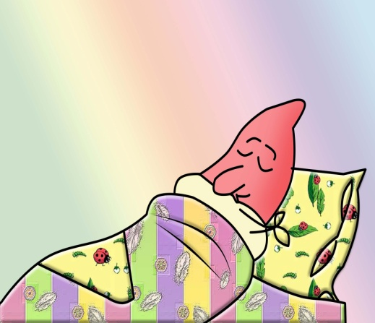
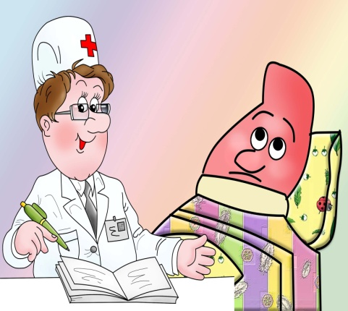
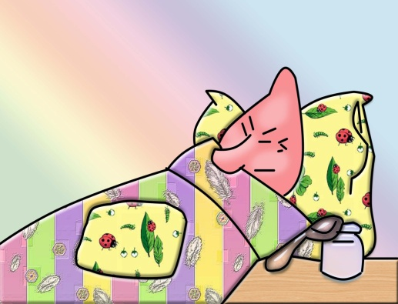
Сказка о язычке

Slide 7
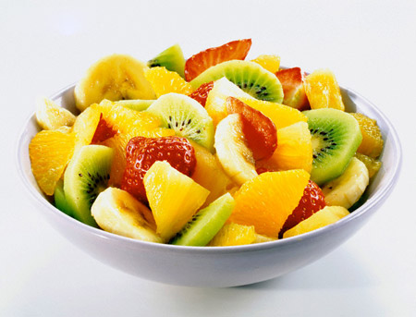
Мне нравится….
I like…….

Slide 8
Фруктовый домик

Slide 9
Овощной домик

Slide 10
Работа в группах
123456

Slide 12
Рефлексия
Сегодня я узнал…..
Мне понравилось…
Мне было трудно…..
На следующем занятии я хотел(а) бы…..

Slide 13
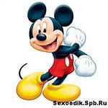
Good bye kids!

